Slide 1
第7章 Qt 5图形视图框架
——图形视图体系结构

Slide 2

01
Graphics View框架结构的主要特点

Slide 3
Graphics View框架结构的主要特点
Graphics View框架结构的主要特点如下。
（1）在Graphics View框架结构中，系统可以利用Qt绘图系统的反锯齿、OpenGL工具来改善绘图性能。
（2）Graphics View支持事件传播体系结构，可以使图元在场景（scene）中的交互能力提高1倍，图元能够处理键盘事件和鼠标事件。其中，鼠标事件包括鼠标被按下、移动、释放和双击，还可以跟踪鼠标的移动。
（3）在Graphics View框架中，通过二元空间划分树（Binary Space Partitioning，BSP）提供快速的图元查找，这样就能够实时地显示包含上百万个图元的大场景。

Slide 4

02
1．场景类：QGraphicsScene类
2．视图类：QGraphicsView类
3．图元类：QGraphicsItem类
Graphics View框架结构的三元素

Slide 5
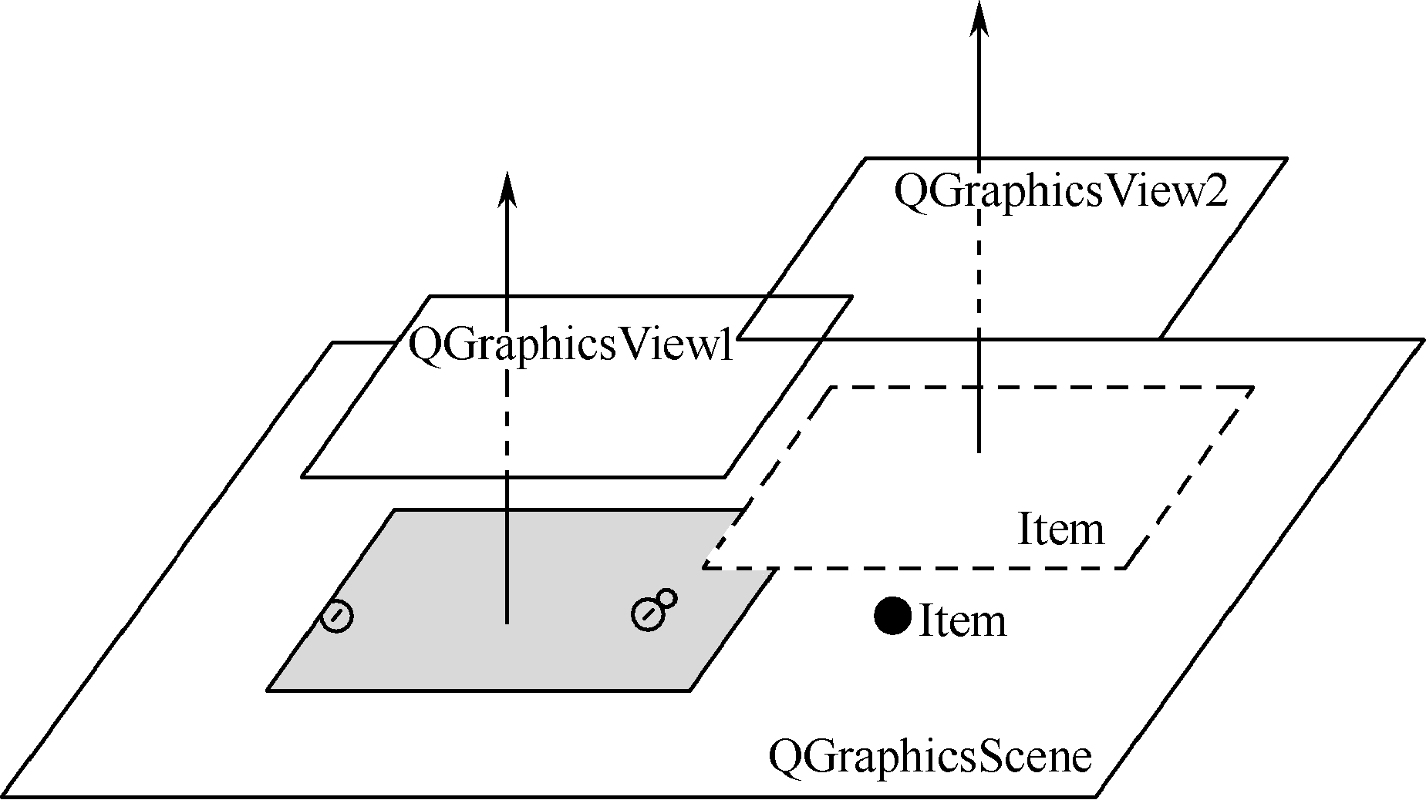
Graphics View框架结构的三元素
Graphics View框架结构主要包含三个类，即场景类（QGraphicsScene）、视图类（QGraphicsView）和图元类（QGraphicsItem），统称为“三元素”。其中，场景类提供了一个用于管理位于其中的众多图元容器，视图类用于显示场景中的图元，一个场景可以通过多个视图表现，一个场景包括多个几何图形。Graphics View三元素之间的关系如图7.1所示。

Slide 6
1．场景类：QGraphicsScene类
它是一个用于放置图元的容器，本身是不可见的，必须通过与之相连的视图类来显示及与外界进行互操作。通过QGraphicsScene::addItem()可以添加一个图元到场景中。图元可以通过多个函数进行检索。QGraphicsScene::items()和一些重载函数可以返回与点、矩形、多边形或向量路径相交的所有图元。QGraphicsScene::itemAt()返回指定点的顶层图元。
（如选择和焦点处理）、提供无变换的绘制功能（如打印）等。
事件传播体系结构将场景事件发送给图元，同时也管理图元之间的事件传播。如果场景接收了在某一点的鼠标单击事件，场景会将事件传给这一点的图元。
管理各个图元的状态（如选择和焦点处理）。可以通过QGraphicsScene::setSelectionArea()函数选择图元，选择区域可以是任意的形状，使用QPainterPath表示。若要得到当前选择的图元列表，则可以使用QGraphicsScene::selectedItems()函数。可以通过QGraphicsScene:: setFocusItem()函数或QGraphicsScene::setFocus()函数来设置图元的焦点，获得当前具有焦点的图元使用QGraphicsScene::focusItem()函数。

Slide 7
2．视图类：QGraphicsView类
它提供一个可视的窗口，用于显示场景中的图元。在同一个场景中可以有多个视图，也可以为相同的数据集提供几种不同的视图。
QGraphicsView是可滚动的窗口部件，可以提供滚动条来浏览大的场景。如果需要使用OpenGL，则可以使用QGraphicsView::setViewport()函数将视图设置为QGLWidget。
视图接收键盘和鼠标的输入事件，并将它们翻译为场景事件（将坐标转换为场景的坐标）。使用变换矩阵函数QGraphicsView::matrix()可以变换场景的坐标，实现场景缩放和旋转。QGraphicsView提供QGraphicsView::mapToScene()和QGraphicsView:: mapFromScene()函数用于与场景的坐标进行转换。

Slide 8
3．图元类：QGraphicsItem类
它是场景中各个图元的基类，在它的基础上可以继承出各种图元类，Qt已经预置的包括直线（QGraphicsLineItem）、椭圆（QGraphicsEllipseItem）、文本图元（QGraphicsTextItem）、矩形（QGraphicsRectItem）等。当然，也可以在QGraphicsItem类的基础上实现自定义的图元类，即用户可以继承QGraphicsItem实现符合自己需要的图元。
QGraphicsItem主要有以下功能。
● 处理鼠标按下、移动、释放、双击、悬停、滚轮和右键菜单事件。
● 处理键盘输入事件。
● 处理拖曳事件。
● 分组。
● 碰撞检测。

Slide 9
03
1．场景坐标
2．视图坐标
3．图元坐标
GraphicsView框架结构的坐标系统

Slide 10
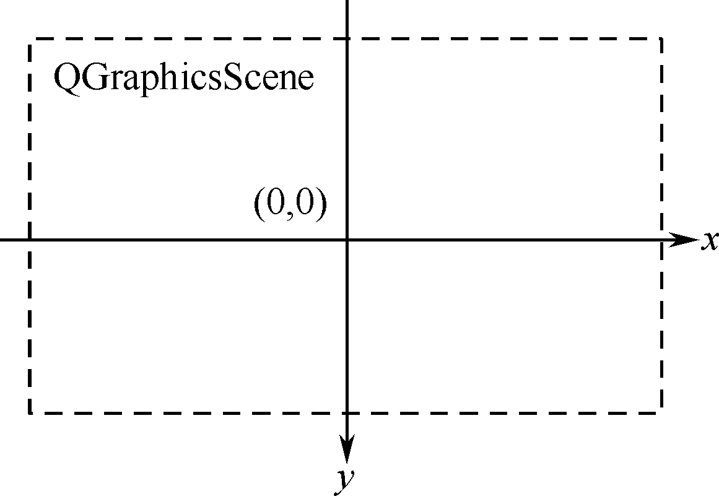
1．场景坐标
场景坐标是所有图元的基础坐标系统。场景坐标系统描述了顶层的图元，每个图元都有场景坐标和相应的包容框。场景坐标的原点在场景中心，坐标原点是x轴正方向向右，y轴正方向向下。
QGraphicsScene类的坐标系以中心为原点（0,0），如图7.2所示。

Slide 11
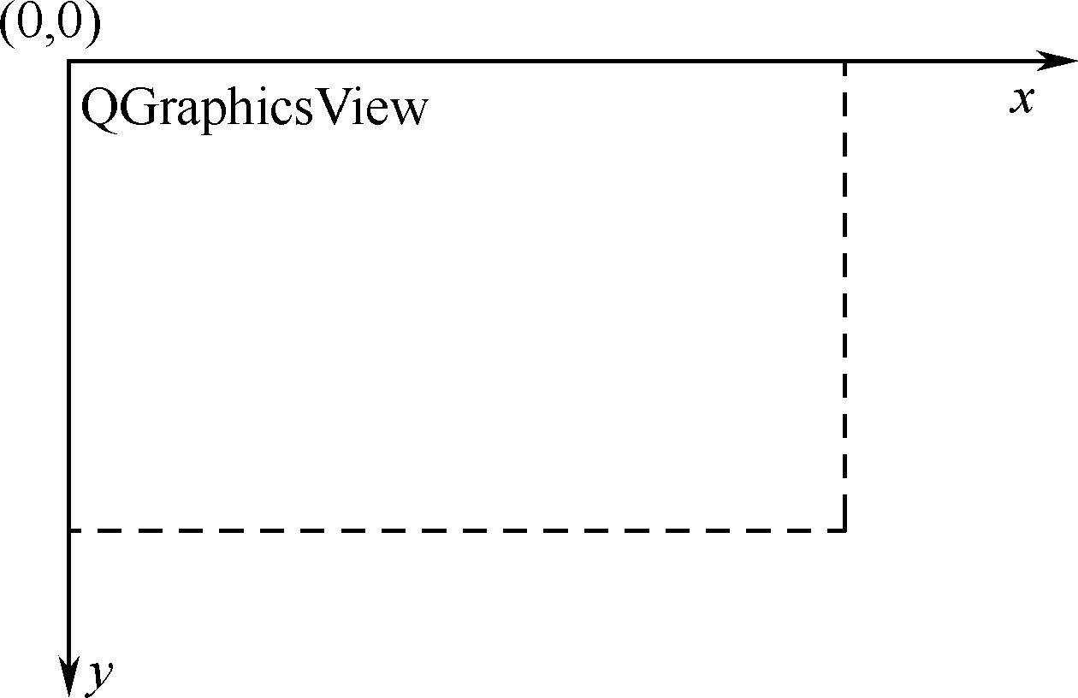
2．视图坐标
视图坐标是窗口部件的坐标。视图坐标的单位是像素。QGraphicsView视图的左上角是（0,0），x轴正方向向右，y轴正方向向下。所有的鼠标事件最开始都是使用视图坐标。
QGraphicsView类继承自QWidget类，因此它与其他的QWidget类一样，以窗口的左上角作为自己坐标系的原点，如图7.3所示。

Slide 12
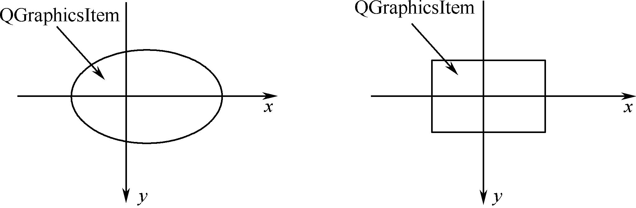
3．图元坐标
图元使用自己的本地坐标，这个坐标系统通常以图元中心为原点，这也是所有变换的原点。图元坐标方向是x轴正方向向右，y轴正方向向下。创建图元后，只需注意图元坐标就可以了，QGraphicsScene和QGraphicsView会完成所有的变换。
QGraphicsItem类的坐标系，在调用QGraphicsItem类的paint()函数重绘图元时，则以此坐标系为基准，如图7.4所示。

Slide 13
3．图元坐标
Graphics View框架提供了多种坐标变换函数，见表7.1。
映 射 函 数 | 转 换 类 型
QGraphicsView::mapToScene() | 从视图到场景
QGraphicsView::mapFromScene() | 从场景到视图
QGraphicsItem:: mapFromScene() | 从场景到图元
QGraphicsItem:: mapToScene() | 从图元到场景
QGraphicsItem:: mapToParent() | 从子图元到父图元
QGraphicsItem:: mapFromParent() | 从父图元到子图元
QGraphicsItem:: mapToItem() | 从本图元到其他图元
QGraphicsItem:: mapFromItem() | 从其他图元到本图元

Slide 14
第7章 Qt 5图形视图框架
——“实例”图形视图

Slide 15
01
飞舞的蝴蝶

Slide 16
飞舞的蝴蝶
【例】（难度中等）（CH701）设计界面，一只蝴蝶在屏幕上不停地上下飞舞。
操作步骤如下。
（1）新建Qt Widgets Application（详见1.3.1节），项目名为“Butterfly”，基类选择“QMainWindow”，类名命名默认为“MainWindow”，取消“创建界面”复选框的选中状态。单击“下一步”按钮，最后单击“完成”按钮，完成该项目工程的建立。
（2）在“Butterfly”项目名上单击鼠标右键，在弹出的快捷菜单中选择“添加新文件...”选项，在弹出的对话框中选择“C++ Class”选项。单击“Choose...”按钮，在弹出的对话框的“Base class”下拉列表框中选择基类名“QObject”，在“Class name”文本框中输入类的名称“Butterfly”。
（3）单击“下一步”按钮，单击“完成”按钮，添加文件“butterfly.h”和“butterfly. cpp”。

Slide 17
飞舞的蝴蝶
（4）Butterfly类继承自QObject类、QGraphicsItem类，在头文件“butterfly.h”中完成的代码如下：
#include <QObject>
#include <QGraphicsItem>
#include <QPainter>
#include <QGraphicsScene>
#include <QGraphicsView>
class Butterfly : public QObject,public QGraphicsItem
{
Q_OBJECT
public:
explicit Butterfly(QObject *parent = 0);
void timerEvent(QTimerEvent *); //(a)
QRectF boundingRect() const; //(b)
signals:
public slots:
protected:
void paint(QPainter *painter, const QStyleOptionGraphicsItem *option, QWidget *widget); //重绘函数
private:
bool up; //(c)
QPixmap pix_up; //用于表示两幅蝴蝶的图片
QPixmap pix_down;
qreal angle;
};

Slide 18
飞舞的蝴蝶
其中，
(a) void timerEvent(QTimerEvent *)：定时器实现动画的原理是在定时器的timerEvent()中对QGraphicsItem进行重绘。
(b) QRectF boundingRect() const：为图元限定区域范围，所有继承自QGraphicsItem的自定义图元都必须实现此函数。
(c) bool up：用于标志蝴蝶翅膀的位置（位于上或下），以便实现动态效果。

Slide 19
飞舞的蝴蝶
（5）在源文件“butterfly. cpp”中完成的代码如下：
#include "butterfly.h"
#include <math.h>
const static double PI=3.1416;
Butterfly::Butterfly(QObject *parent) : QObject(parent)
{
up = true; //给标志蝴蝶翅膀位置的变量赋初值
pix_up.load("up.png"); //调用QPixmap的load()函数加载所用到的图片
pix_down.load("down.png");
startTimer(100); //启动定时器，并设置时间间隔为100毫秒
}
boundingRect()函数为图元限定区域范围。此范围是以图元自身的坐标系为基础设定的。具体实现代码如下：
QRectF Butterfly::boundingRect() const
{
qreal adjust =2;
return QRectF(-pix_up.width()/2-adjust,-pix_up.height()/2-adjust,
pix_up.width()+adjust*2,pix_up.height()+adjust*2);
}

Slide 20
飞舞的蝴蝶
在重画函数paint()中，首先判断当前已显示的图片是pix_up还是pix_down。实现蝴蝶翅膀上下飞舞效果时，若当前显示的是pix_up图片，则重绘pix_down图片，反之亦然。具体实现代码如下：
void Butterfly::paint(QPainter *painter, const QStyleOptionGraphicsItem *option, QWidget *widget)
{
if(up)
{
painter->drawPixmap(boundingRect().topLeft(),pix_up);
up=!up;
}
else
{
painter->drawPixmap(boundingRect().topLeft(),pix_down);
up=!up;
}
}

Slide 21
飞舞的蝴蝶
定时器的timerEvent()函数实现蝴蝶的飞舞，具体实现代码如下：
void Butterfly::timerEvent(QTimerEvent *)
{
//边界控制
qreal edgex=scene()->sceneRect().right()+boundingRect().width()/2;
//限定蝴蝶飞舞的右边界
qreal edgetop=scene()->sceneRect().top()+boundingRect(). height()/2; //限定蝴蝶飞舞的上边界
qreal edgebottom=scene()->sceneRect().bottom()+boundingRect(). height()/2; //限定蝴蝶飞舞的下边界
if(pos().x()>=edgex) //若超过了右边界，则水平移回左边界处
setPos(scene()->sceneRect().left(),pos().y());
if(pos().y()<=edgetop) //若超过了上边界，则垂直移回下边界处
setPos(pos().x(),scene()->sceneRect().bottom());
if(pos().y()>=edgebottom) //若超过了下边界，则垂直移回上边界处
setPos(pos().x(),scene()->sceneRect().top());
angle+=(qrand()%10)/20.0;
qreal dx=fabs(sin(angle*PI)*10.0);
qreal dy=(qrand()%20)-10.0;
setPos(mapToParent(dx,dy)); //(a)
}

Slide 22
飞舞的蝴蝶
（6）完成了蝴蝶图元的实现后，在源文件“main.cpp”中将它加载到场景中，并关联一个视图，具体实现代码如下：
#include <QApplication>
#include "butterfly.h"
#include <QGraphicsScene>
int main(int argc,char* argv[])
{
QApplication a(argc,argv);
QGraphicsScene *scene = new QGraphicsScene;
scene->setSceneRect(QRectF(-200,-200,400,400));
Butterfly *butterfly = new Butterfly;
butterfly->setPos(-100,0);
scene->addItem(butterfly);
QGraphicsView *view = new QGraphicsView;
view->setScene(scene);
view->resize(400,400);
view->show();
return a.exec();
}

Slide 23
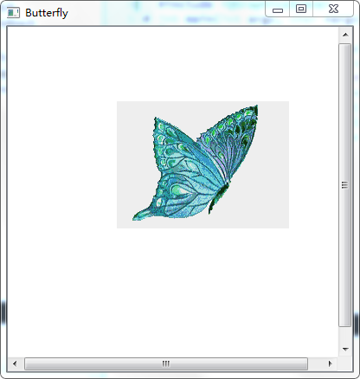
飞舞的蝴蝶
（7）运行程序，将程序中用到的图片保存到该工程的D:\Qt\CH7\CH701\build-Butterfly-Desktop_Qt_5_11_1_MinGW_32bit-Debug文件夹中，运行效果如图7.5所示。

Slide 24
02
地图浏览器

Slide 25
地图浏览器
【例】（难度中等）（CH702）设计一个地图浏览器，包括地图的浏览、放大、缩小，以及显示各点的坐标等。
操作步骤如下。
（1）新建Qt Widgets Application （详见1.3.1节），项目名称为“MapWidget”，基类选择“QMainWindow”，类名命名默认为“MainWindow”，取消“创建界面”复选框的选中状态。单击“下一步”按钮，最后单击“完成”按钮，完成该项目工程的建立。
（2）在“MapWidget”项目名上单击鼠标右键，在弹出的快捷菜单中选择“添加新文件...”选项，在弹出的对话框中选择“C++ Class”选项。单击“Choose...”按钮，在弹出的对话框的“Base class”文本框中输入基类名“QGraphicsView”（手工添加），在“Class name”文本框中输入类的名称“MapWidget”。
（3）单击“下一步”按钮，单击“完成”按钮，添加文件“mapwidget.h”和文件“mapwidget.cpp”。
（4）MapWidget类继承自QGraphicsView类，作为地图浏览器的主窗体。在头文件“mapwidget.h”中完成的代码。
（5）在源文件“mapwidget.cpp”中完成的代码。

Slide 26
地图浏览器
其中，
(a) readMap()：用于读取描述地图信息的文件（包括地图名及经纬度等信息）。
(b) QGraphicsScene *scene = new QGraphicsScene(this)：新建一个QGraphicsScene对象为主窗口连接一个场景。
(c)从QSlider *slider = new QSlider到connect(slider,SIGNAL(valueChanged (int)),this, SLOT(slotZoom(int)))之间的代码段：新建一个QSlider对象作为地图的缩放控制，设置地图缩放比例值范围为0～100，当前初始值为50，并将缩放控制条的valueChanged()信号与地图缩放slotZoom()槽函数相关联。

Slide 27
地图浏览器
（6）新建一个文本文件“maps.txt”，利用该文本文件描述与地图相关的信息，将该文件保存在该工程下的D:\Qt\CH7\CH702\build-MapWidget-Desktop_Qt_5_11_1_MinGW_32bit-Debug文件中，文件内容为：
China.jpg 114.4665527 35.96022297 119.9597168 31.3911575
上述代码依次是地图的名称、地图左上角的经纬度值、地图右下角的经纬度值。
（7）打开“mapwidget.cpp”文件，添加读取地图信息readMap()函数的具体实现代码如下：
void MapWidget::readMap() //读取地图信息
{
QString mapName;
QFile mapFile("maps.txt"); //(a)
int ok = mapFile.open(QIODevice::ReadOnly);//以“只读”方式打开此文件
if(ok) //分别读取地图的名称和四个经纬度信息
{
QTextStream ts(&mapFile);
if(!ts.atEnd())
{
ts>>mapName;
ts>>x1>>y1>>x2>>y2;
}
}
map.load(mapName); //将地图读取至私有变量map中
}

Slide 28
地图浏览器
根据缩放滚动条的当前值，确定缩放的比例，调用scale()函数实现地图缩放。完成地图缩放功能的slotZoom()函数的具体实现代码如下：
void MapWidget::slotZoom(int value) //地图缩放
{
qreal s;
if(value>zoom) //放大
{
s=pow(1.01,(value-zoom));
}
else //缩小
{
s=pow(1/1.01,(zoom-value));
}
scale(s,s);
zoom = value;
}

Slide 29
地图浏览器
QGraphicsView类的drawBackground()函数中以地图图片重绘场景的背景来实现地图显示。具体实现代码如下：
void MapWidget::drawBackground(QPainter *painter, const QRectF &rect)
{
painter->drawPixmap(int(sceneRect().left()),int(sceneRect().top()), map);
}
响应鼠标移动事件的mouseMoveEvent()函数，完成某点在各层坐标中的映射及显示。具体实现代码如下：
void MapWidget::mouseMoveEvent(QMouseEvent *event)
{
//QGraphicsView 坐标
QPoint viewPoint = event->pos();
viewCoord->setText(QString::number(viewPoint.x())+","+
QString::number(viewPoint.y()));
//QGraphicsScene 坐标
QPointF scenePoint = mapToScene(viewPoint);
sceneCoord->setText(QString::number(scenePoint.x())+","+
QString::number(scenePoint.y()));
//地图坐标(经、纬度值)
QPointF latLon = mapToMap(scenePoint);
mapCoord->setText(QString::number(latLon.x())+","+
QString::number(latLon.y()));
}

Slide 30
地图浏览器
完成从场景坐标至地图坐标的转换的mapToMap()函数。具体实现代码如下：
QPointF MapWidget::mapToMap(QPointF p)
{
QPointF latLon;
qreal w =sceneRect().width();
qreal h =sceneRect().height();
qreal lon = y1-((h/2+p.y())*abs(y1-y2)/h);
qreal lat = x1+((w/2+p.x())*abs(x1-x2)/w);
latLon.setX(lat);
latLon.setY(lon);
return latLon;
}

Slide 31
地图浏览器
（8）下面是文件“main.cpp”的具体代码：
#include <QApplication>
#include "mapwidget.h"
#include <QFont>
int main(int argc, char *argv[])
{
QApplication a(argc, argv);
QFont font("ARPL KaitiM GB",12);
font.setBold(true);
a.setFont(font);
MapWidget mapWidget;
mapWidget.show();
return a.exec();
}
（9）将程序用到的图片保存到该工程的D:\Qt\CH7\CH702\build-MapWidget-Desktop_Qt_5_11_1_MinGW_32bit-Debug文件夹中，运行效果如图7.6所示。在地图上拖曳鼠标，地图左上部就会动态显示视图坐标、场景坐标和当前经纬度值。

Slide 32
03
图 元 创 建

Slide 33
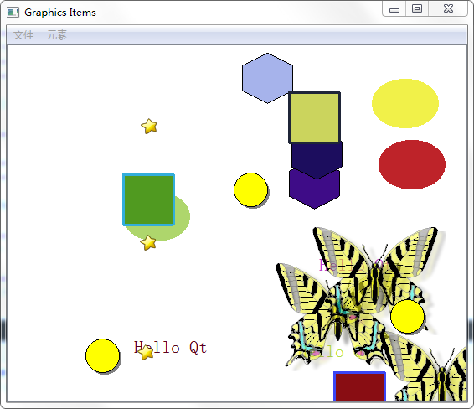
图 元 创 建
【例】（难度中等）（CH703）设计窗体，显示各种QGraphicsItem类型（包括不停闪烁的圆及来回移动的星星等），如图7.6所示。

Slide 34
图 元 创 建
操作步骤如下。
（1）新建Qt Widgets Application（详见1.3.1节），项目名称为“GraphicsItem”，基类选择“QMainWindow”，类名命名默认为“MainWindow”，取消“创建界面”复选框的选中状态。单击“下一步”按钮，最后单击“完成”按钮，完成该项目工程的建立。
（2）MainWindow类继承自QMainWindow作为主窗体，包含一个加入图元的各种操作的菜单栏，以及一个显示各种类型图元的QGraphicsView作为主窗体的centralWidget。“mainwindow.h”文件的具体代码实现内容。
（3）“mainwindow.cpp”文件中的代码。

Slide 35
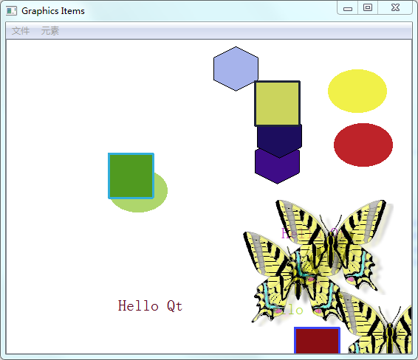
图 元 创 建
（4）将程序中所用图片保存到该工程的D:\Qt\CH7\CH703\build-GraphicsItem-Desktop_Qt_5_11_1_MinGW_32bit-Debug文件夹下，此时运行效果如图7.7所示。

Slide 36
图 元 创 建
以上完成了主窗体的显示工作，下面介绍如何实现圆的闪烁功能。
（1）在“GraphicsItem”项目名上单击鼠标右键，在弹出的快捷菜单中选择“添加新文件...”选项，在弹出的对话框中选择“C++ Class”选项。单击“Choose...”按钮，在弹出的对话框的“Base class”下拉列表框中选择基类名“QObject”，在“Class name”文本框中输入类的名称“FlashItem”。
FlashItem类继承自QGraphicsItem类和QObject类，闪烁效果是通过利用定时器的timerEvent()函数定时重画圆的颜色来实现的。
（2）单击“下一步”按钮，单击“完成”按钮，添加文件“flashitem.h”和文件“flashitem.cpp”。

Slide 37
图 元 创 建
（3）“flashitem.h”文件的具体代码如下：
#include <QGraphicsItem>
#include <QPainter>
class FlashItem : public QObject,public QGraphicsItem
{
Q_OBJECT
public:
explicit FlashItem(QObject *parent = 0);
QRectF boundingRect() const;
void paint(QPainter *painter, const QStyleOptionGraphicsItem *option, QWidget *widget);
void timerEvent(QTimerEvent *);
private:
bool flash;
QTimer *timer;
signals:
public slots:
};

Slide 38
图 元 创 建
（4）“flashitem.cpp”文件的具体代码如下：
#include "flashitem.h"
FlashItem::FlashItem(QObject *parent) : QObject(parent)
{
flash=true; //为颜色切换标识赋初值
setFlag(ItemIsMovable); //(a)
startTimer(1000); //启动一个定时器，以1000毫秒为时间间隔
}
定义图元边界的函数boundingRect()，完成以图元坐标系为基础，增加两个像素点的冗余工作。具体实现代码如下：
QRectF FlashItem::boundingRect() const
{
qreal adjust = 2;
return QRectF(-10-adjust,-10-adjust,43+adjust,43+adjust);
}

Slide 39
图 元 创 建
自定义图元重绘的函数paint()的具体实现代码如下：
void FlashItem::paint(QPainter *painter, const QStyleOptionGraphicsItem *option, QWidget *widget)
{
painter->setPen(Qt::NoPen); //闪烁图元的阴影区不绘制边线
painter->setBrush(Qt::darkGray); //闪烁图元的阴影区的阴影画刷颜色为深灰
painter->drawEllipse(-7,-7,40,40); //绘制阴影区
painter->setPen(QPen(Qt::black,0));
//闪烁区的椭圆边线颜色为黑色、线宽为0
painter->setBrush(flash?(Qt::red):(Qt::yellow)); //(a)
painter->drawEllipse(-10,-10,40,40); //(b)
}
定时器响应函数timerEvent()完成颜色切换标识的反置，并在每次反置后调用update()函数重绘图元以实现闪烁的效果。具体实现代码如下：
void FlashItem::timerEvent(QTimerEvent *)
{
flash=!flash;
update();
}

Slide 40
图 元 创 建
（5）在“mainwindow.h”文件中添加代码如下：
public slots:
void slotAddFlashItem();
private:
QAction *addFlashItemAct;
（6）在“mainwindow.cpp”文件中添加代码如下：
#include "flashitem.h"
其中，在createActions()函数中添加代码如下：
addFlashItemAct = new QAction(tr("加入闪烁圆"),this);
connect(addFlashItemAct,SIGNAL(triggered()),this,SLOT(slotAddFlashItem()));
在createMenus()函数中添加代码如下：
itemsMenu->addAction(addFlashItemAct);

Slide 41
图 元 创 建
在initScene()函数中添加代码如下：
for(i=0;i<3;i++)
slotAddFlashItem();
函数slotAddFlashItem()的具体实现代码如下：
void MainWindow::slotAddFlashItem() //在场景中加入一个闪烁图元
{
FlashItem *item = new FlashItem;
scene->addItem(item);
item->setPos((qrand()%int(scene->sceneRect().width()))-200,
(qrand()%int(scene->sceneRect().height()))-200);
}

Slide 42

图 元 创 建
（7）闪烁圆的运行效果如图7.8所示。

Slide 43
图 元 创 建
下面将接着完成实现星星移动的功能。
（1）向项目中添加一个新的C++类，类名命名为“StartItem”，操作步骤同前。StartItem类继承自QGraphicsItem类，实际上是一个图片图元。
“startitem.h”文件的具体代码如下：
#include <QGraphicsItem>
#include <QPainter>
class StartItem : public QGraphicsItem
{
public:
StartItem();
QRectF boundingRect() const;
void paint(QPainter *painter, const QStyleOptionGraphicsItem *option, QWidget *widget);
private:
QPixmap pix;
};

Slide 44
图 元 创 建
（2）在StartItem()构造函数中仅完成读取图片信息的工作。
“startitem.cpp”文件中的具体代码如下：
#include "startitem.h"
StartItem::StartItem()
{
pix.load("star.png");
}
定义图元的边界函数boundingRect()，它是所有自定义图元均必须实现的函数，代码如下：
QRectF StartItem::boundingRect() const
{
return QRectF(-pix.width()/2,-pix.height()/2,pix.width(),pix. height());
}
自定义图元重绘函数paint()，代码如下：
void StartItem::paint(QPainter *painter, const QStyleOptionGraphicsItem *option,QWidget *widget)
{
painter->drawPixmap(boundingRect().topLeft(),pix);
}

Slide 45
图 元 创 建
（3）在“mainwindow.h”文件中添加代码如下：
public slots:
void slotAddAnimationItem();
private:
QAction *addAnimItemAct;
（4）在“mainwindow.cpp”文件中添加代码如下：
#include "startitem.h"
#include <QGraphicsItemAnimation>
#include <QTimeLine>
其中，在createActions()函数中添加代码如下：
addAnimItemAct = new QAction(tr("加入 星星"),this);
connect(addAnimItemAct,SIGNAL(triggered()),this,SLOT(slotAddAnimationItem()));
在createMenus()函数中添加代码如下：
itemsMenu->addAction(addAnimItemAct);
在initScene()函数中添加代码如下：
for(i=0;i<3;i++)
slotAddAnimationItem();

Slide 46
图 元 创 建
实现函数slotAddAnimationItem()的具体代码如下：
void MainWindow::slotAddAnimationItem() //在场景中加入一个动画星星
{
StartItem *item = new StartItem;
QGraphicsItemAnimation *anim = new QGraphicsItemAnimation;
anim->setItem(item);
QTimeLine *timeLine = new QTimeLine(4000);
timeLine->setCurveShape(QTimeLine::SineCurve);
timeLine->setLoopCount(0);
anim->setTimeLine(timeLine);
int y =(qrand()%400)-200;
for(int i=0;i<400;i++)
{
anim->setPosAt(i/400.0,QPointF(i-200,y));
}
timeLine->start();
scene->addItem(item);
}
（5）最终运行效果如图7.6所示，图中的小星星会不停地左右移动。

Slide 47
04
图元的旋转、缩放、切变和位移

Slide 48
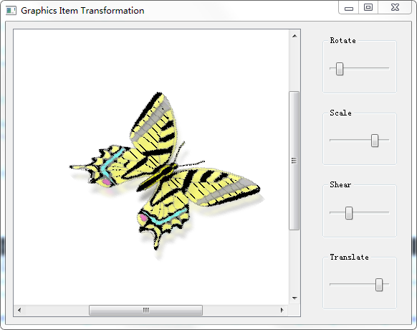
图元的旋转、缩放、切变和位移
【例】（难度中等）（CH704）设计界面，实现蝴蝶的各种变形。如图7.9所示。
（1）新建Qt Widgets Application（详见1.3.1节），项目名称为“ItemWidget”，基类选择“QWidget”，类名命名为“MainWidget”，取消“创建界面”复选框的选中状态。单击“下一步”按钮，最后单击“完成”按钮，完成该项目工程的建立。

Slide 49
图元的旋转、缩放、切变和位移
（2）MainWidget类继承自QWidget，作为主窗体类，用于对图元的显示，包含一个控制面板区及一个显示区。
“mainwidget.h”文件中的代码如下：
#include <QWidget>
#include <QGraphicsView>
#include <QGraphicsScene>
#include <QFrame>
class MainWidget : public QWidget
{
Q_OBJECT
public:
MainWidget(QWidget *parent = 0);
~MainWidget();
void createControlFrame();
private:
int angle;
qreal scaleValue;
qreal shearValue;
qreal translateValue;
QGraphicsView *view;
QFrame *ctrlFrame;
};

Slide 50
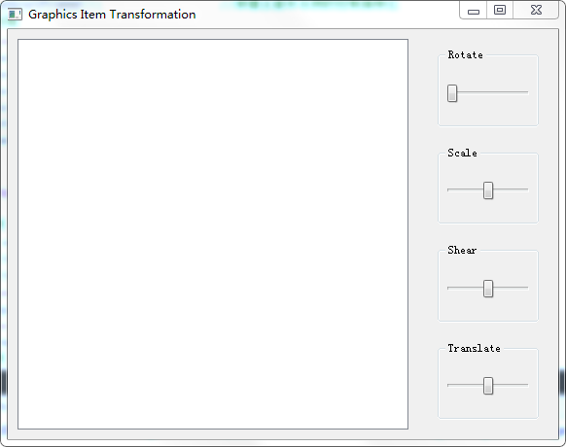
图元的旋转、缩放、切变和位移
（3）“mainwidget.cpp”文件中的具体代码。
右侧的控制面板区分为旋转控制区、缩放控制区、切变控制区、位移控制区，每个区均由包含一个QSlider对象的QGroupBox对象实现，具体实现代码。
（4）运行效果如图7.10所示。

Slide 51
图元的旋转、缩放、切变和位移
上面完成的是主窗体的功能，下面介绍用于变形显示的图元的制作。
（1）在“ItemWidget”项目名上单击鼠标右键，在弹出的快捷菜单中选择“添加新文件...”选项，在弹出的对话框中选择“C++ Class”选项。单击“Choose...”按钮，在弹出的对话框的“Base class”文本框中输入基类名“QGraphicsItem”（手工添加），在“Class name”文本框中输入类的名称“PixItem”。
（2）单击“下一步”按钮，单击“完成”按钮，添加文件“pixitem.h”和文件“pixitem.cpp”。
（3）自定义PixItem类继承自QGraphicsItem类。
“pixitem.h”文件中的具体代码如下：
#include <QGraphicsItem>
#include <QPixmap>
#include <QPainter>
class PixItem : public QGraphicsItem
{
public:
PixItem(QPixmap *pixmap);
QRectF boundingRect() const;
void paint(QPainter *painter, const QStyleOptionGraphicsItem *option, QWidget *widget);
private:
QPixmap pix; //作为图元显示的图片
};

Slide 52
图元的旋转、缩放、切变和位移
（4）PixItem的构造函数只是初始化了变量pix。“pixitem.cpp”文件中的具体内容如下：
#include "pixitem.h"
PixItem::PixItem(QPixmap *pixmap)
{
pix = *pixmap;
}
定义图元边界的函数boundingRect()，完成以图元坐标系为基础增加两个像素点的冗余的工作。具体实现代码如下：
QRectF PixItem::boundingRect() const
{
return QRectF(-2-pix.width()/2,-2-pix.height()/2,pix.width()+4, pix. height()+4);
}
重画函数只需用QPainter的drawPixmap()函数将图元图片绘出即可。具体代码如下：
void PixItem::paint(QPainter *painter, const QStyleOptionGraphicsItem *option,QWidget *widget)
{
painter->drawPixmap(-pix.width()/2,-pix.height()/2,pix);
}

Slide 53
图元的旋转、缩放、切变和位移
（5）在“mainwidget.h”文件中添加代码如下：
#include "pixitem.h"
private:
PixItem *pixItem;
（6）打开“mainwidget.cpp”文件，在语句scene->setSceneRect(-200,-200,400,400)与view = new QGraphicsView之间添加如下代码：
QPixmap *pixmap = new QPixmap("image.png");
pixItem = new PixItem(pixmap);
scene->addItem(pixItem);
pixItem->setPos(0,0);
新建一个自定义图元PixItem对象，为它传入一个图片用于显示。将该图片保存到该工程下的D:\Qt\CH7\CH704\build-ItemWidget-Desktop_Qt_5_11_1_MinGW_32bit-Debug文件夹中，然后，将此图元对象加入到场景中，并设置此图元在场景中的位置为中心（0,0）。

Slide 54
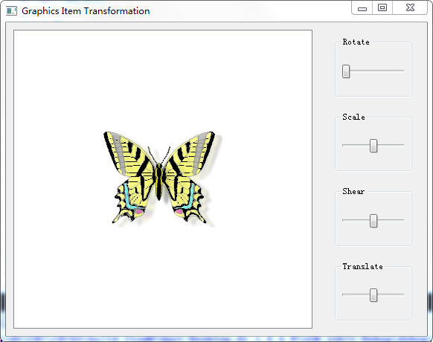
图元的旋转、缩放、切变和位移
（7）运行效果如图7.11所示。

Slide 55
图元的旋转、缩放、切变和位移
上述内容只是完成了图元图片的加载显示。下面介绍实现图元的各种变形的实际功能。
（1）在“mainwidget.h”文件中添加槽函数声明如下：
public slots:
void slotRotate(int);
void slotScale(int);
void slotShear(int);
void slotTranslate(int);
（2）在“mainwidget.cpp”文件中添加头文件：
#include <math.h>
其中，在createControlFrame()函数中的QVBoxLayout *frameLayout=new QVBoxLayout语句之前添加以下代码：
connect(rotateSlider,SIGNAL(valueChanged(int)),this,SLOT(slotRotate(int)));
connect(scaleSlider,SIGNAL(valueChanged(int)),this,SLOT(slotScale(int)));
connect(shearSlider,SIGNAL(valueChanged(int)),this,SLOT(slotShear(int)));
connect(translateSlider,SIGNAL(valueChanged(int)),this,SLOT(slotTranslate(int)));

Slide 56
图元的旋转、缩放、切变和位移
实现图元的旋转功能函数slotRotate()，主要是调用QGraphicsView类的rotate()函数实现的，它的参数为旋转角度值，具体实现代码如下：
void MainWidget::slotRotate(int value)
{
view->rotate(value-angle);
angle = value;
}
实现图元的缩放功能函数slotScale()，主要是调用QGraphicsView类的scale()函数实现的，它的参数为缩放的比例，具体实现代码如下：
void MainWidget::slotScale(int value)
{
qreal s;
if(value>scaleValue)
s=pow(1.1,(value-scaleValue));
else
s=pow(1/1.1,(scaleValue-value));
view->scale(s,s);
scaleValue=value;
}

Slide 57
图元的旋转、缩放、切变和位移
实现图元的切变功能函数slotShear()，主要是调用QGraphicsView类的shear()函数实现的，它的参数为切变的比例，具体实现代码如下：
void MainWidget::slotShear(int value)
{
view->shear((value-shearValue)/10.0,0);
shearValue=value;
}
实现图元的位移功能函数slotTranslate()，主要是调用QGraphicsView类的translate()函数实现的，它的参数为位移的大小，具体实现代码如下：
void MainWidget::slotTranslate(int value)
{
view->translate(value-translateValue,value-translateValue);
translateValue=value;
}
（3）最终运行效果如图7.9所示，读者可以试着拖曳滚动条观看图形的各种变换效果。

